Slide 1
LAPORAN AUDIT EKSA
SIRI 2/2021
Jabatan Akauntan Negara Malaysia
Negeri Sembilan

Slide 2
ZON ANJUNG WARISAN

Slide 3
Hasil Penemuan (amalan baik yang boleh ditanda aras)

Slide 4
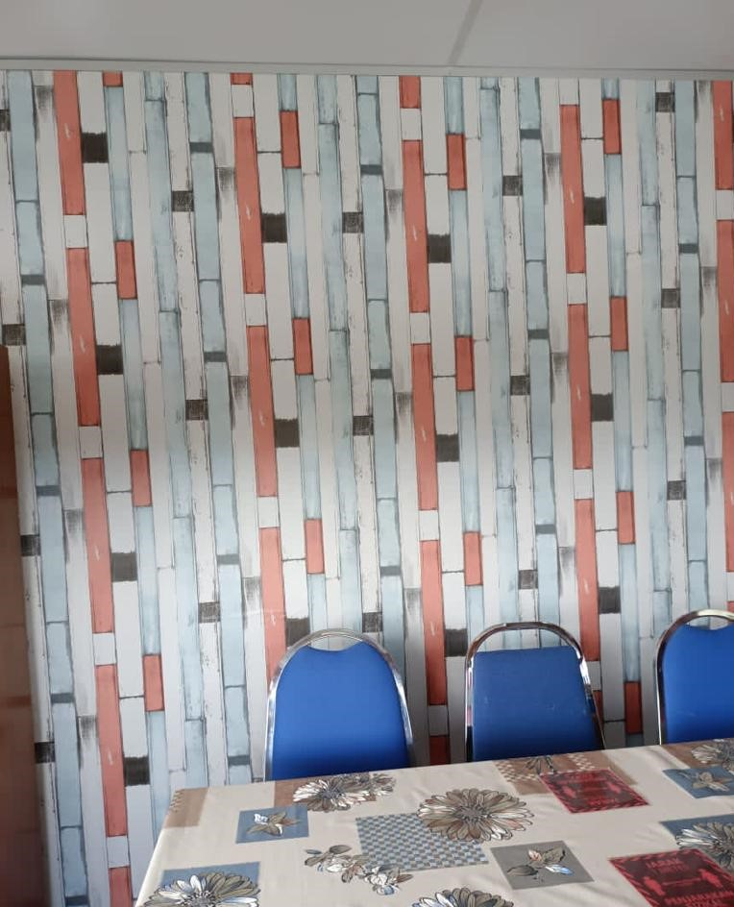
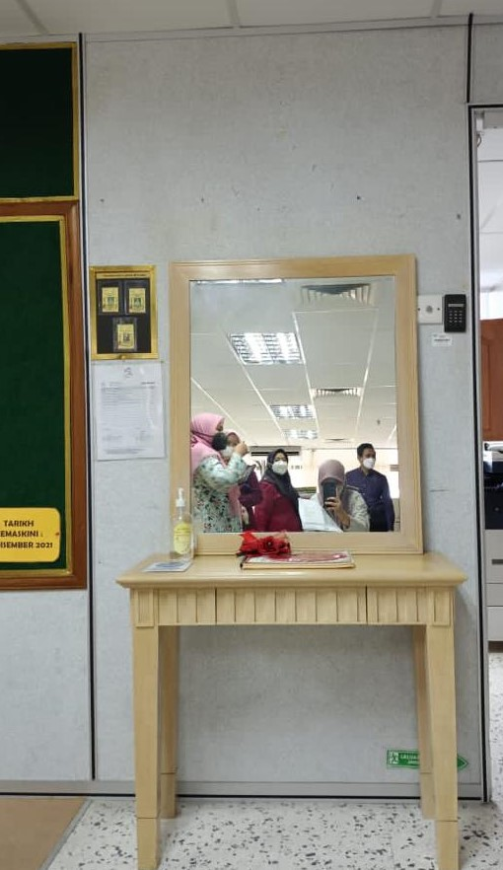
AMALAN BAIK
Pantri
Ruang Menunggu

Slide 5
HASIL PENEMUAN AUDIT

Slide 6
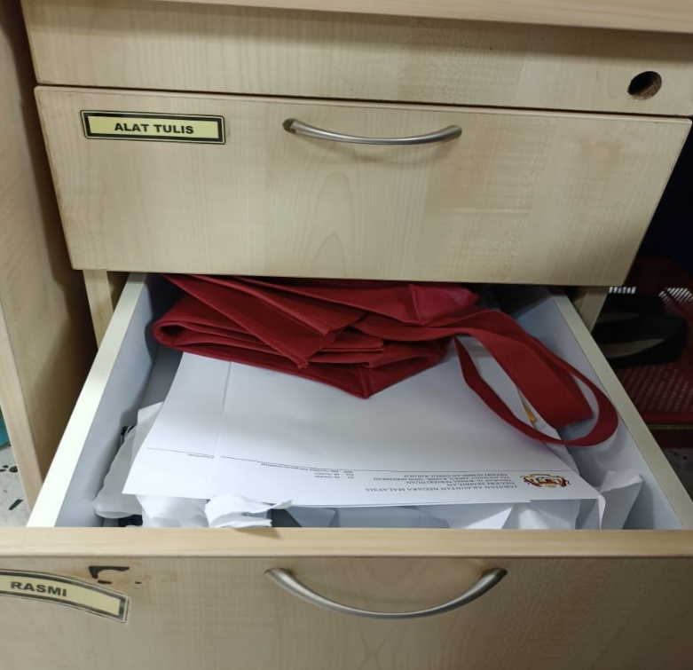
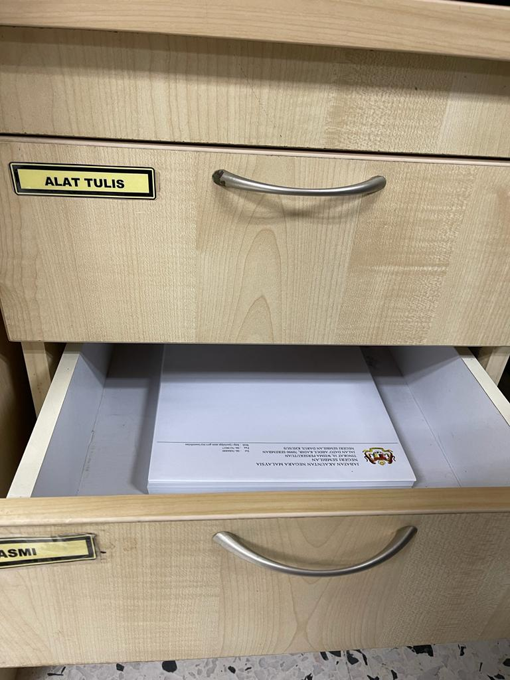
SEMASA AUDIT
SELEPAS AUDIT
Penemuan:
Barang yang disimpan tidak menepati label di ruang kerja Puan Hamizah.
Penambahbaikan:
Laci meja pada ruang rasmi telah dikemaskini di ruang kerja Puan Hamizah.

Slide 7
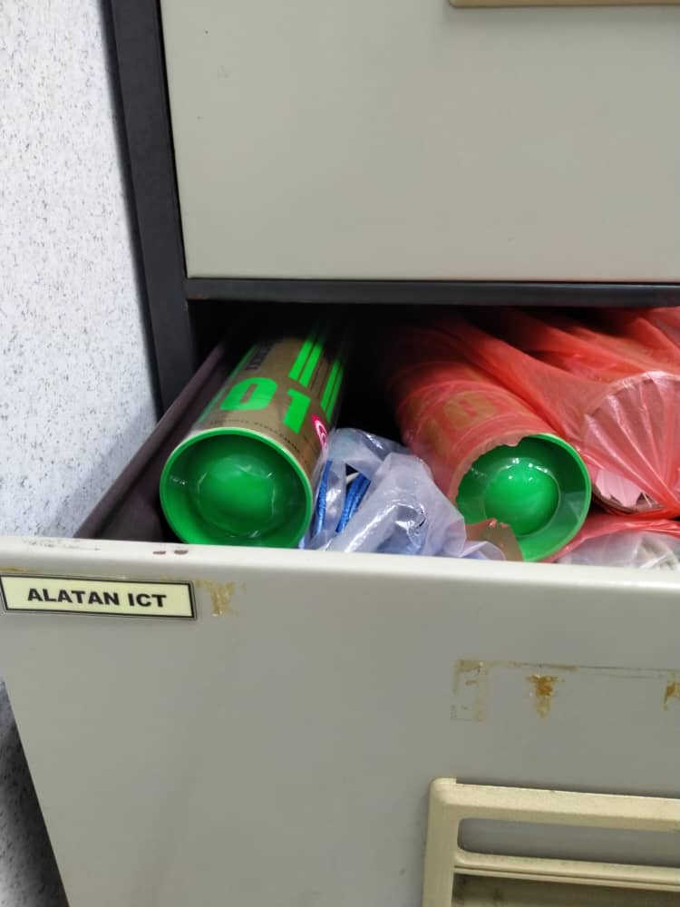
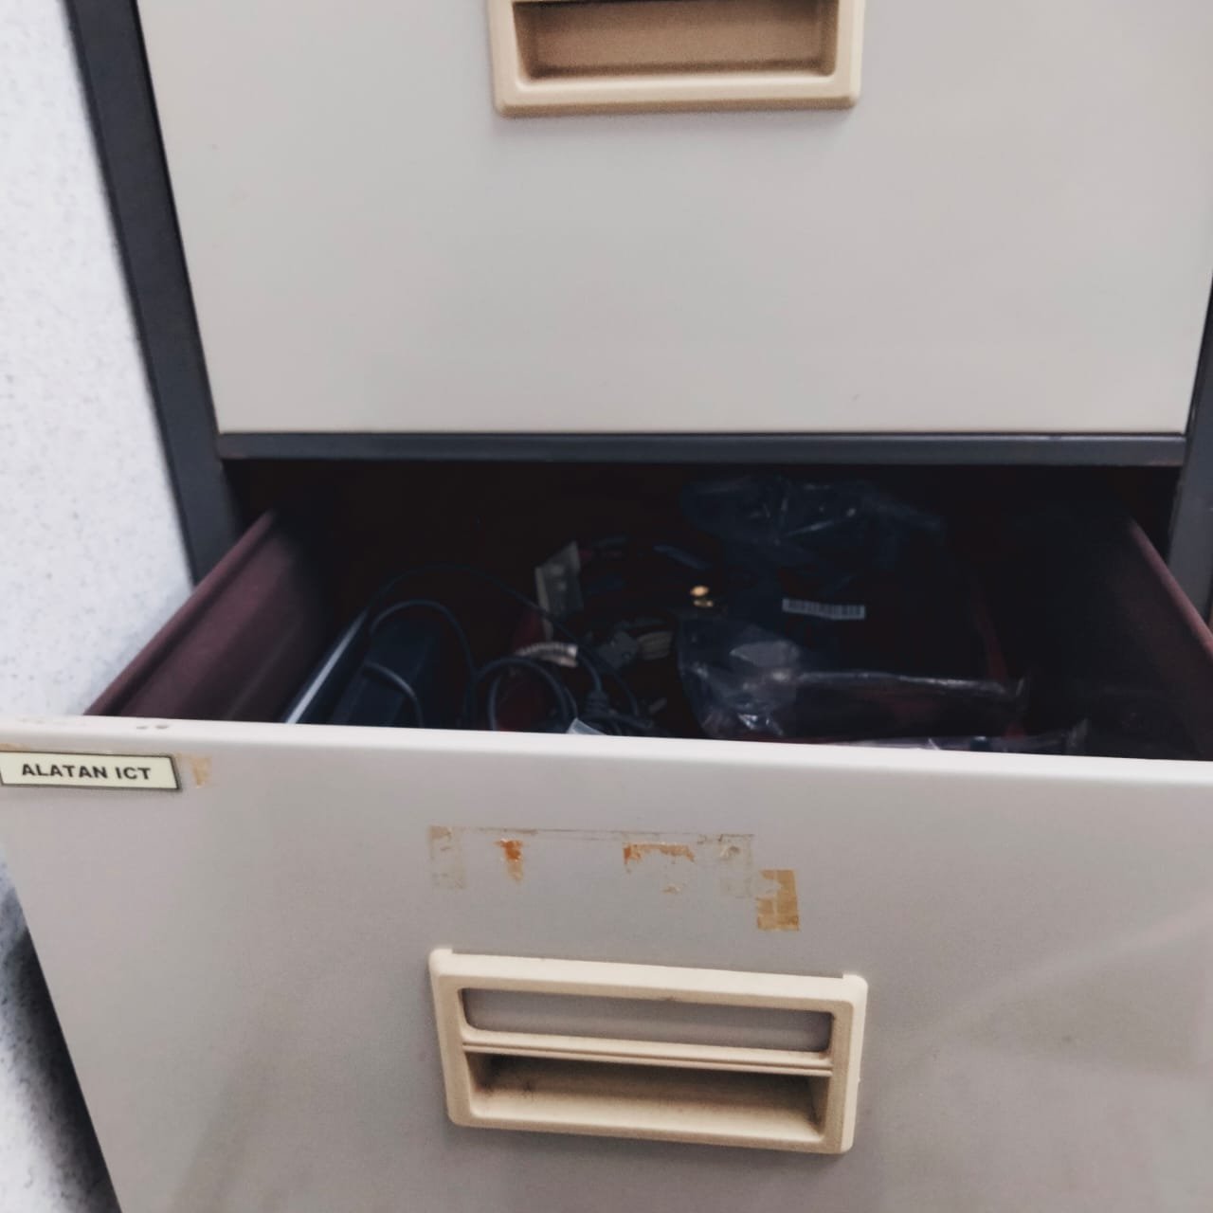
SEMASA AUDIT
SELEPAS AUDIT
Penemuan:
Terdapat barang yang tidak menepati label di ruang kerja Unit Teknikal.
Penambahbaikan:
Peralatan sukan bola tangkis telah disimpan di Bilik Kesan Tingkat 11.

Slide 8
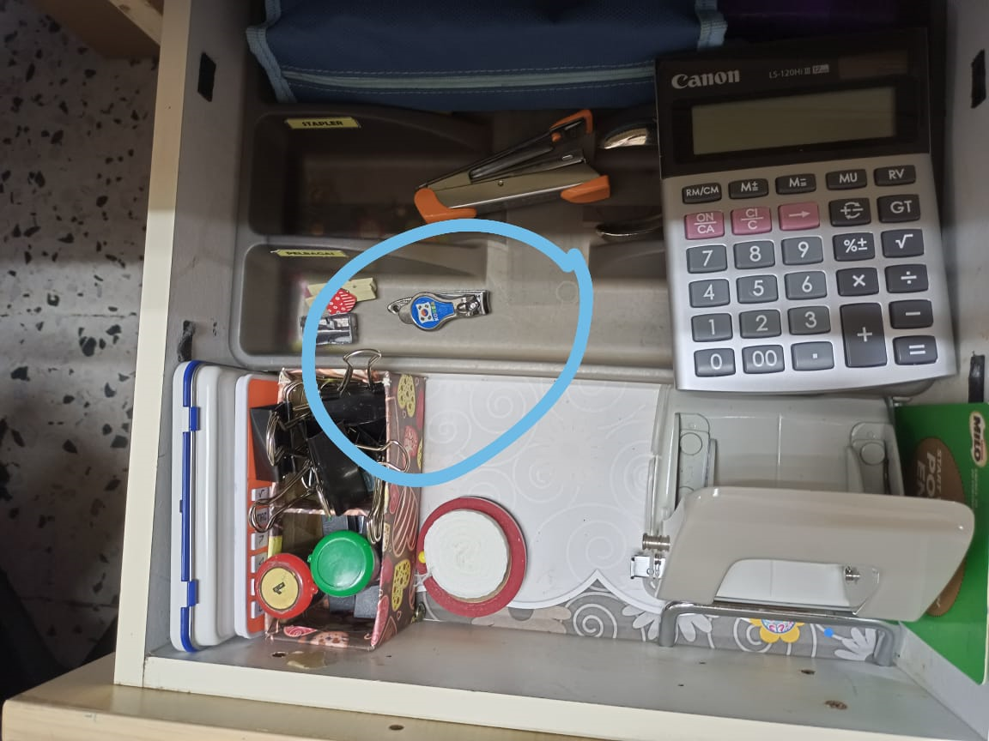
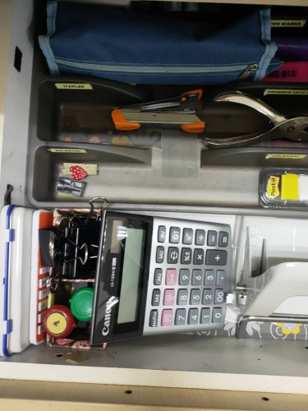
SEMASA AUDIT
SELEPAS AUDIT
Penemuan:
Sepit kuku berada dalam laci alatulis di ruang kerja Puan Afiza
Penambahbaikan:
Telah dikemaskini dan hanya terdapat peralatan alat tulis di ruang kerja Puan Afizah.

Slide 9
MARKAH ZON
KOMPONEN | MARKAH
A | 100
B | 98.5
C | 100
D | 100
E | T/B
F | T/B
JUMLAH KESELURUHAN | 99.63

